Slide 1
DEVELİ LİSESİ
DİN KÜLTÜRÜ VE AHLAK BİLGİSİ DERSİ
DERS HOCASI: SÜMEYRA KOCABAŞ
HAZIRLAYANLAR:
SUDENAZ BAŞAR
NAGİHAN ZARAR
BUSE YILDIRIM
GÜLNİDA ŞAHBAZ
KONU: DEGERLER VE DEGERLERİN ÖNEMİ

Slide 2
Değerler nedir ? Niçin önemlidir?
Sözlük karşılığı olarak değer:’ kıymet, önem’ anlamları taşır.
Toplumun geneli tarafından kabul gören ‘iyi-kötü, doğru-yanlış’ gibi düşüncelere ve yargılara, ‟ değer‟ denir.
Değer, bireylerin olumlu tepkiler verdikleri, onayladıkları düşünceler, kurallar, uygulamalar ve maddi nesnelerdir.
Değerler neyin iyi ve istenen, neyin kötü ve istenmeyen olduğunu gösteren ölçütlerdir.Doğru ve yanlışı ayırmamıza yardımcı olur. Davranışlarımıza yön verir.
Değerler, kültürü oluşturan ögelerden biridir.

Slide 3
Değerler: sosyal hayatı düzenler, bireyler arası bağlılığı artırır.
Değerler öğretilebilen ve öğrenilebilen olgulardır.
NİÇİN DEĞERLER EĞİTİMİ?
Yükselen şiddet eğilimleri,
Olumsuz davranışlarda artış( hırsızlık, kopya çekme ve yalan söyleme),
Anne-babaya , öğretmene ,yetkili kişiye karşı gelme,
Kişisel ve toplumsal sorumluluk bilincinde azalma
Kendine zarar verici davranışlarda (madde bağımlılığı ve intihar) artış
Sosyal medyada görülen kötü eğilimleri iyileştirme

Slide 4
Ve çocukların zihinlerini bilgiyle doldurarak öğretim yaparken gönüllerini de sevgiyle donatıp onların ahlaklı birer fert olarak yetişmeleri için ‟Değerler Eğitimi‟ çalışması yapılması gerekir.
DEĞERLER EĞİTİMİNİN AMACI :
Değerler eğitiminin amacı, çocuğun doğuştan getirdiği en iyi tarafı ortaya çıkarmak; kişiliğinin her yönüyle gelişmesini sağlamak; insani mükemmelliğe ulaşmasına yardımcı olmak; bireyi ve toplumu kötü ahlaktan korumak ve kurtarmak, bunun yanında iyi ahlakla donatmak ve devamını sağlamaktır.
İyi karakterli bireyler yetiştirmek,
Temel değerleri pekiştirmek,
Çocukların kendilerine ve topluma yararlı olacak değerleri psikolojik, bilişsel ve sosyal gelişimlerine uygun olarak kazanmalarını sağlamak.

Slide 5
DEĞERLER EĞİTİMİ
NEDİR
NE DEĞİLDİR
Çok yönlü öğrenmedir
İnsanlaştırma sanatıdır
Kişilik oluşturmadır
Süreç gerektirir
Sosyo- kültüreldir
O ana ve geleceğe biçim verme gayretidir.
Mekanik öğrenme değildir
Robotlaştırma değildir
Bilgi küpü inşa etmek değildir
Anlık değildir
Kalıtsal degildir
Yalnızca kuralları nakletmek değildir.

Slide 6
EĞİTİMİN TEMEL İŞLEVİ BAŞARILI VE İYİ
İNSAN YETİŞTİRMEKTİR.
İYİ İNSAN OLARAK YETİŞMENİN BERABERİNDE
BAŞARIYI DA GETiRDİĞİ İSTATİSTİKLERLE
ORTAYA KONMUŞTUR

Slide 7
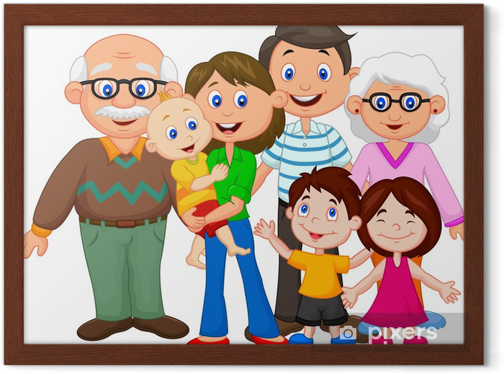
DEĞER KAZANIMINDA AİLE
Okul çağına kadar aile; çocuklar için değerlerin kazanılacağı konusunda temel kurumdur. Çocuklar ve gençler söylenenden daha çok büyüklerinin yaptıklarından etkilenirler. Değerler sonradan kazanılmaktadır. Bu nedenle ailenin, okulun ve toplumun; değer kazanımında önemli görevleri bulunmaktadır.

Slide 8
değer kazanımında aile
Erken çocukluk döneminde değerlerin kazandırılması çok önemlidir. Bunu kazandıracak birim ise, ailedir.
Ancak, çocuğun anne-babasının yanında geçirdiği sürenin gittikçe azalması, boşanma olaylarının toplumda yüksek oluşu, yoksulluk gibi belli başlı toplumsal nedenler ailenin değerler eğitiminde yetersiz kalmasına yol açmış , toplumda erozyon meydana gelmiştir.
Bu nedenle değerler eğitimi, eğitimin önemli hedefleri arasında yer almalıdır.

Slide 9
Değer eğitiminde okul
Okullar sadece akademik açıdan başarılı bireylerin yetiştirildiği kurumlar olarak düşünülemezler
Temel insani değerleri benimsemiş bireyler yetiştirmek de okulun temel misyonu arasındadır.
Çağın getirdiği olumsuz durumlar karşısında, okullar öğrencilerine ‘İYİ’ tercihler yapabilmek için seçenekler gösterebilmeli ve aynı zamanda bu tercihleri yapabilme stratejilerini sunabilmelidirler.

Slide 10
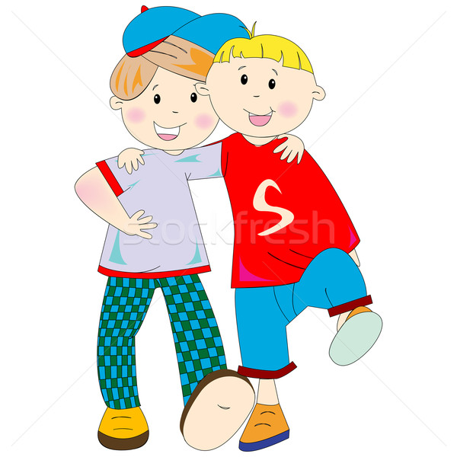
Değerler eğitimi nasıl olmalıdır?
Değerler eğitimi kalbe, zekaya ve iradeye hitap etmeli ve amacı iyiliği sevdirmek, tanıtmak olmalıdır.
Değerler eğitimi önce çocuğun ve gencin duyarlılığını hitap etmelidir.
Değerler eğitimi, irade üzerinde de etki yapmalıdır.

Slide 11
İlke 1: değerler boşluk kabul etmez… değeri olmayan insan yoktur; kötü değerlerle donanmış insan olabilir.

Slide 16
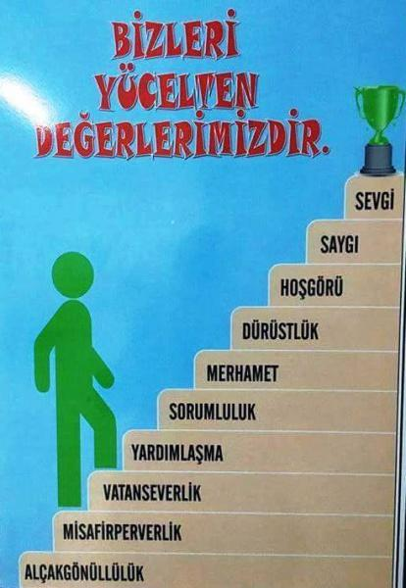

Slide 17
DEĞERLERİN ÇEŞİTLERİ:
Milli ( toplumsal ) değerler
Manevi ( dini ) değerler
Ahlaki değerler
DEĞERLERİN KAYNAĞI:
Değerlerin kaynağı; büyük ölçüde, dinler ve inançlardır; özellikle ahlaki değerler, büyük ölçüde, dinlerle, inançlarla bağlantılıdır.
Değerler ve ahlak kuralları, doğru davranışları göstererek insana, adaletli, barışçıl, huzurlu bir dünyada yaşama imkanı verir.
İnsanın nasıl davranacağı ve nasıl yaşayacağı sahip olduğu değerler tarafından şekillendirilir.
Değerler, hayatın düzenlenmesi ve toplumun huzuru için gereken ölçütlerdir.

Slide 18
Değerlere bağlı olmayan bir insan, başarılı bir insan olabilir; ancak iyi bir insan olamaz.
İyi insan değerlere bağlı ve saygılı insandır.
OKULDA DEĞERLER EĞİTİMİYLE İLGİLİ YAPILABİLECEKLER
Velileri okula davet edip onların okuldaki gelişmelerini inceleyip katkıda bulunmalarını sağlayın,
Topluma hizmet amacıyla belli görevler taşıyan gruplar oluşturun,
Yaşadığınız yerdeki fedakar ve önemli kişileri derslerde tanıtın,
Öğrencilerin topluma hizmet etmeleri için belli bir yapı dahilinde onlara fırsatlar oluşturun,

Slide 19
Kurumdaki değerlerle ilgili sorunları düzenli olarak tartışılmasını ve bu sorunların çözüme kavuşturularak iyileşmesini sağlayın
Duvarlara teşvik edici sözler hazırlayın.
Bir bağış fonu oluşturarak öğrencilerin bağışlarını istedikleri yerlere bağışlamasını sağlayın,
Toplumda yaptığınız hizmetlerden öğrencilere ve öğretmenlere bahsedin .Hangi gönüllü kuruluşlarda neler yapabileceklerini anlatın,
Mezun olup üniversiteye gitmiş ,İş hayatına atılmış eski öğrencileri davet edip tecrübelerini aktarmasını sağlayın.Güzel alışkanlıkların ve değerlerin onlara nasıl yardımcı olduğunu sorun,
Öğrencilere empatilerin daha ileri seviyeye taşıyacak sorular sorun

Slide 20
Büyük öğrencilerin küçüklere yardımcı olmalarını sağlayan ortamlar oluşturmak,
Öğrencilerin ebeveynlerinin de desteğiyle çevrelerinde basit temizlik işleri, ağaç dikme, tamiratlar gibi çakışmalarla çevrelerine hizmet etmelerini sağlamak,
Ülke çapında güzel ahlakı destekleyici programları haberdar etmek
Öğrencileri çevredeki yaşlı veya yardıma muhtaç insanlarla ilgilendirmeye yönlendirmek,
NASIL EĞİTİLMELİ?
Sınıf içi etkinliklerle
Anlatımla (telkin , öğüt verme)
Ödevlendirmeyle
Grup içi çalışmalarla
Anlatılan olaylar üzerinde düşünülmeye teşvik etmeyle

Slide 21
DEĞERLER EĞİTİMİNDE DİKKAT EDİLECEKLER
Herhangi bir değeri öğretmeye başlarken ,önce o değer net bir şekilde tanımlanmalıdır.
Öğrencilere iyi-kötü, sorumluluk ,ahlak ,erdem ,görev gibi değerler üzerinde durularak bu konu başlıkları hakkında iyice fikir sahibi edilmelidirler.
Ve bu değerler sevgi ve bağlılık duyma içgüdüsü de aşılanmalıdır.
Değerler açıklanırken bu değer hakkında olan insanların davranışları somut bir şekilde ortaya konmalıdır.
Değerler öğretilirken bu değeri kazanacağımız ve sahip olmazsak ne kaybedileceğimiz örneklendirilerek gösterilmelidir.
Bu davranışlar hakkına tavsiyede bulunurken kullanılan üsluba dikkat edilmelidir.

Slide 23
BİZİ DİNLEDİĞİNİZ İÇİN
TEŞEKKÜR EDERİZ…

